Slide 1



TÔI YÊU ĐỊA LÝ

Slide 2

LUẬT CHƠI
6 nhóm HS
GV chiếu từ khóa đã bị xáo trộn
HS viết đáp án ra bảng nhóm trong 10 giây
Nhiều đáp án đúng nhất =>

Slide 3


1. o/g/l/a/ộ/đ/n
TÔI YÊU ĐỊA LÝ
Lao động

Slide 4
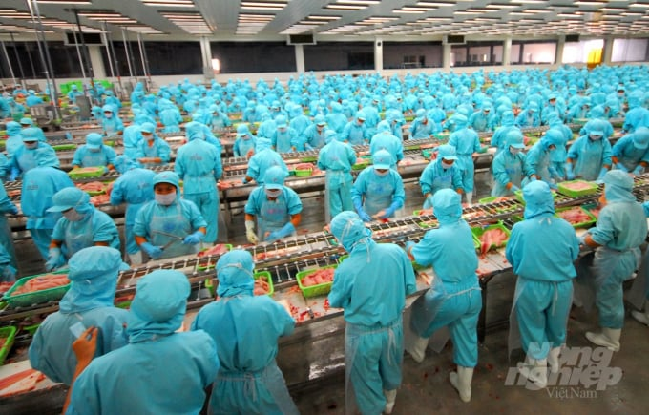
2. à/ồ/d/d/i/o
TÔI YÊU ĐỊA LÝ
Dồi dào

Slide 5
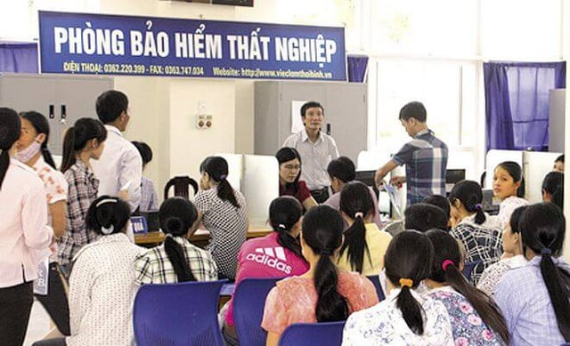
3. n/t/ấ/ệ/g/t/i/h/h/p
TÔI YÊU ĐỊA LÝ
Thất nghiệp

Slide 6
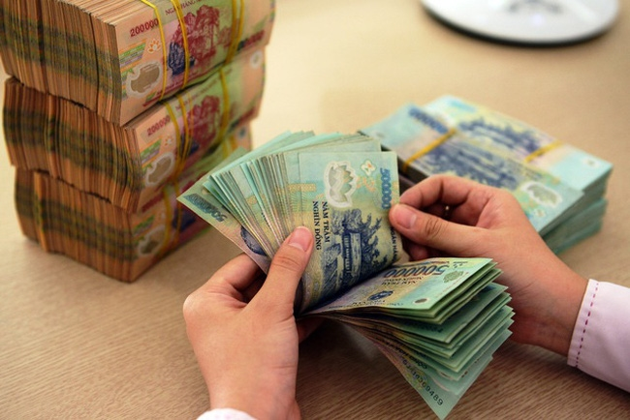
4. h/p/n/ậ/u/t/h
TÔI YÊU ĐỊA LÝ
Thu nhập

Slide 7

5. ó/n/h/a/p/â/h
TÔI YÊU ĐỊA LÝ
Phân hóa

Slide 8
BÀI 3: THỰC HÀNH
TÌM HIỂU VẤN ĐỀ VIỆC LÀM Ở ĐỊA PHƯƠNG VÀ PHÂN HÓA THU NHẬP THEO VÙNG

Slide 9
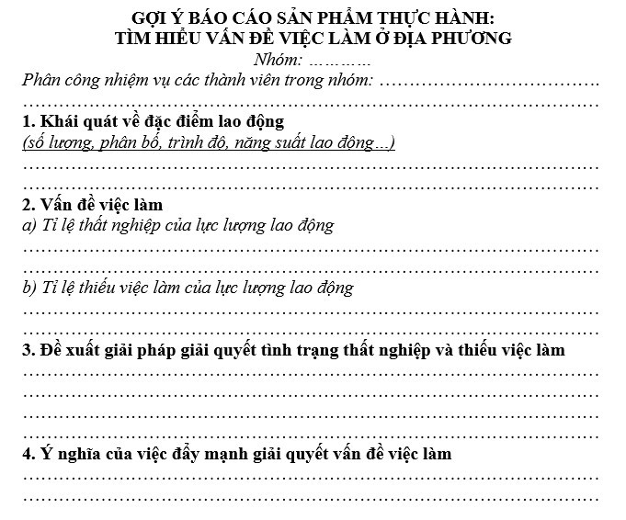

Slide 10
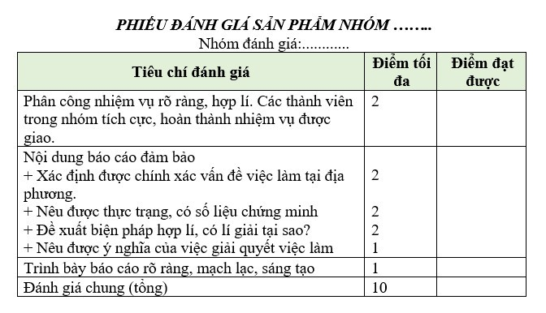

Slide 11
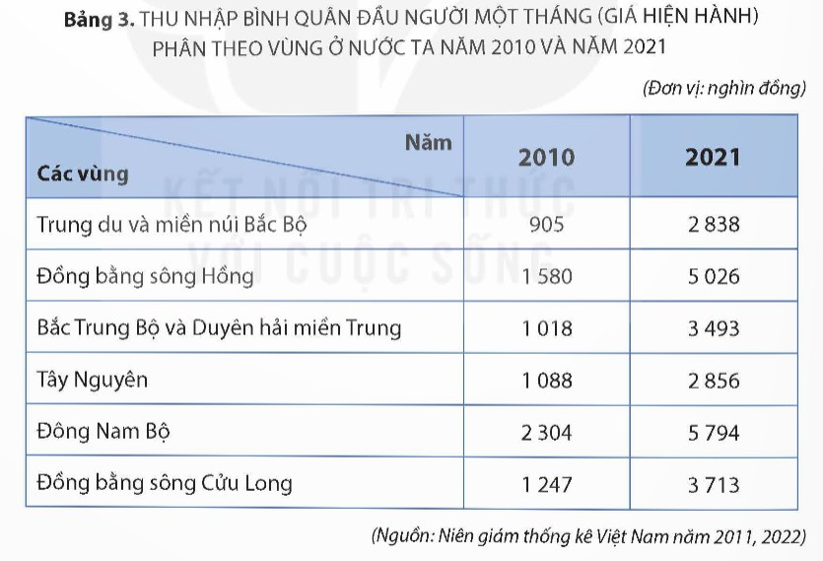
Dựa vào bảng số liệu trên, hãy nhận xét sự phân hóa thu nhập theo vùng ở nước ta.

Slide 12
NHẬN XÉT
– Thu nhập bình quân đầu người 1 tháng ở nước ta còn thấp nhưng đang tăng lên.
+Từ 2010 đến 2021, mức thu nhập bình quân đầu người 1 tháng của các vùng đều tăng: Trung du và miền núi Bắc Bộ (905 nghìn đồng lên 2838 nghìn đồng); Đồng bằng sông Hồng (1580 nghìn đồng lên 5026 nghìn đồng); Bắc Trung Bộ và Duyên hải miền Trung (1018 nghìn đồng lên 3493 nghìn đồng); Tây Nguyên (1088 nghìn đồng lên 2856 nghìn đồng); Đông Nam Bộ (2304 nghìn đồng lên 5794 nghìn đồng); Đồng bằng sông Cửu Long (1247 nghìn đồng lên 3713 nghìn đồng).
– Thu nhập bình quân đầu người 1 tháng ở nước ta có sự chênh lệch khá lớn. Mức độ chênh lệch giảm xuống
+ Vùng có mức thu nhập thấp nhất là Trung du và miền núi Bắc Bộ: 905 nghìn đồng – 2010; 2838 nghìn đồng – 2021. Mức chênh lệch 3,1 lần.
+ Vùng có mức thu nhập cao nhất là Đông Nam Bộ: 2304 nghìn đồng – 2010; 5794 nghìn đồng – 2021. Mức chênh lệch 2.5 lần.

Slide 13
AI NHANH HƠN?
Luật chơi:
+ GV chia lớp thành 2 nhóm, các thành viên trong đội lần lượt lên bảng ghi đáp án (1 đáp án/ lượt, đáp án trùng sẽ không được tính): Kể tên các ngành nghề ở địa phương em.
+ Trong vòng 2 phút, đội nào kể được nhiều hơn thì đội đó thắng cuộc.
Đội 1 | Đội 2

Slide 14
VẬN DỤNG
- Về nhà tìm hiểu mức thu nhập bình quân đầu người 1 tháng của gia đình mình. So sánh với mức thu nhập trung bình của cả nước và của vùng nơi em đang sinh sống.
- Đọc và nghiên cứu trước nội dung bài 4: Nông nghiệp

